Slide 1






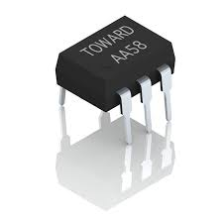
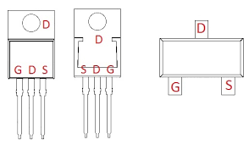
PDS
Computer Vision
MOSFET & JFET
@ P. Siagian
IRFZ44N
IRF5210
https://github.com/siagianp
https://www.youtube.com/@AmelOline/videos
https://github.com/amelcharolinesgn2/IoT_simulator-mqtt-NodeRed
https://github.com/amelcharolinesgn2/Cloud-Infrastructures
https://github.com/amelcharolinesgn2/ClouD-Infrastructure-SISKA-2025
https://github.com/amelcharolinesgn2/Gyroscope-Sensor-Data-Accelerometer
Notes:
https://github.com/Rakibul73/Cisco_Network_Routing_Switching
https://github.com/Rakibul73/Cisco_Network_Routing_Switching/tree/main/Problem_Lab_BGP
https://networklessons.com/labs/bgp-professional-lab-1#BGP_Prefer_eBGP_over_iBGP
https://github.com/Rakibul73/whiteboard-app

Slide 2
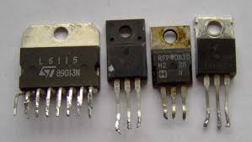
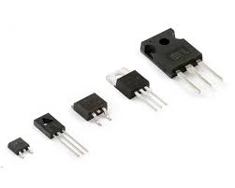
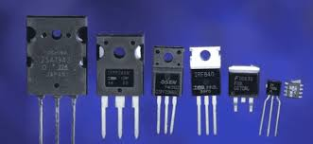
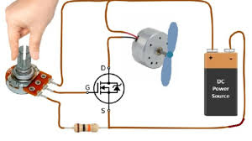
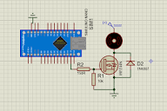
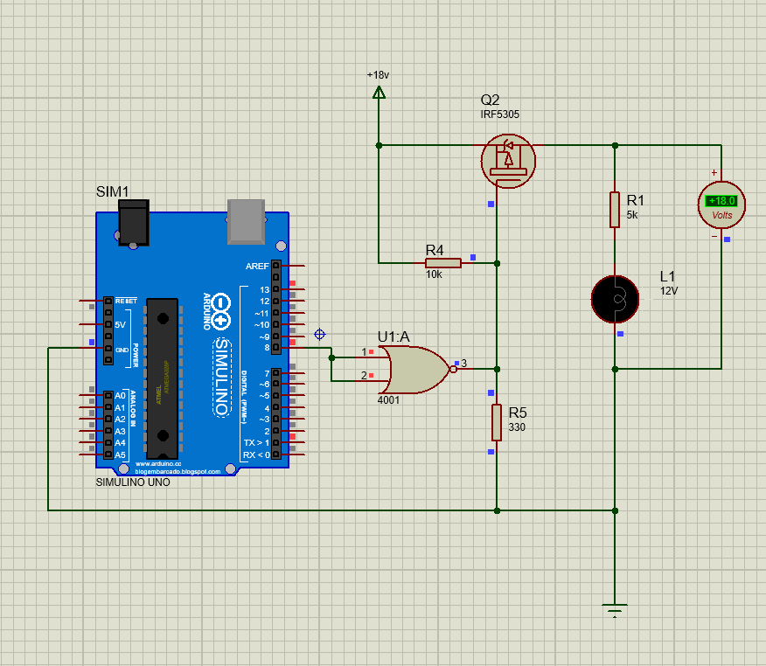
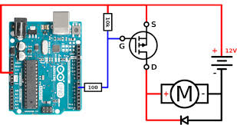
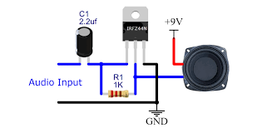
Transistor MOSFET, JFET:
JFET
MOSFET
PENGUAT FET

Slide 3
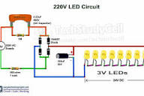
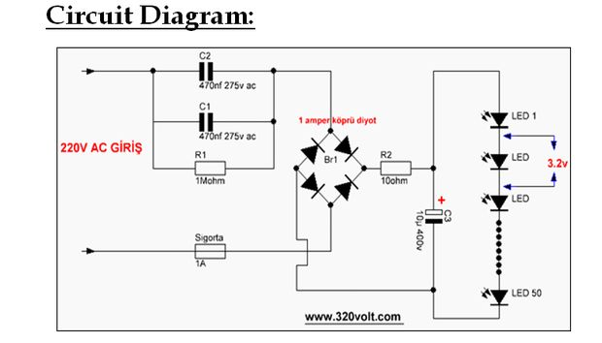
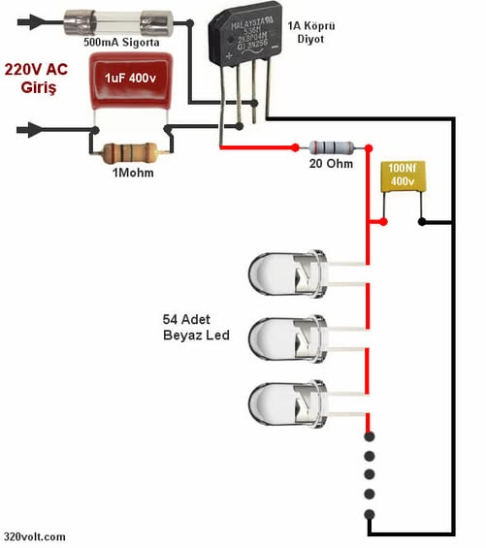
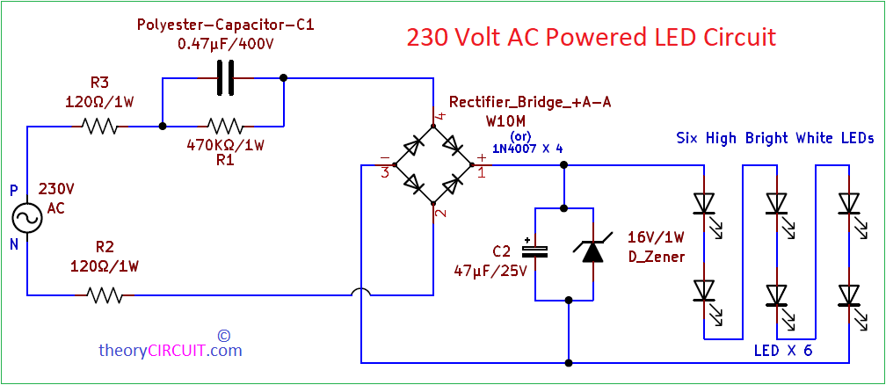
Notes:
https://elektrologi.iptek.web.id/led-tegangan-220-volt-ac/
https://github.com/talhaturac/Simple_MOSFET_Switching_Circuit

Slide 4
TRANSISTOR EFEK MEDAN
Transistor Efek Medan (Field Effect Transistor/FET) adalah devais terkendali tegangan, yang berarti karakteristik keluaran dikendalikan oleh tegangan masukan. (adapun transistor bipolar adalah devais terkendali arus).
Ada dua jenis FET yaitu JFET (Junctions field Effect Transistor) dan MOSFET (Metal Oxide semikonduktor FET)

Slide 5
1. JFET
1.1 Konstruksi JFET
Konstruksi JEFT berbeda dengan transistor bipolar. Pada transistor bipolar terdapat tiga bahan yang terpisah (dua bahan tipe p, satu bahan tipe n, atau dua bahan tipe n dan satu bahan tipe p). Sementara itu pada JFET hanya mempunyai dua bahan (satu bahan tipe p dan satu bahan tipe n). Konstruksi dan simbol JFET terlihat pada gambar 1.

Slide 6
Devais mempunyai tiga terminal yaitu Source (S), Drain (D), dan Gate (G).
Ketiga terminal itu dapat dipandang ekuivalen dengan emiter, kolektor dan basis pada BJT. Bahan yang menghubungkan Source dan Drain adalah kanal (Channel). Jika bahan ini tipe p, maka devais disebut JFET kanal p, demikian juga tipe n disebut JFET kanal n. Arah panah pada simbol JFET selalu dari bahan tipe p ke bahan tipe n.

Slide 7
1.2. Operasi JFET
Operasi JFET berdasarkan pada pengubahan lebar kanal untuk mengendalikan arus drain pada saat tegangan VDS diberikan pada drain dan source. Jika lebar kanal mengecil, maka resistans kanal bertambah dan arus drain mengecil. Dengan memberikan prasikap balik ke sambungan gate-source maka daerah deplesi pada kanal bertambah.

Slide 8
Ada dua cara mengendalikan lebar kanal, yaitu:
Mengubah nilai tegangan gate-source (VGS) pada tegangan drain-source (VDS) yang konstan,
Mengubah VDS pada VGS konstan.
Pengaruh VGS terhadap ID pada VDS konstan terlihat pada Gambar 2a. Jika VGS bertambah negatif, maka daerah deplesi bertambah dan lebar kanal berkurang. Dengan demikian arus drain berkurang.
Pengaruh VDS terhadap ID terlihat pada Gambar 2b. Bertambahnya VDS pada VGS konstan, mengakibatkan ID bertambah.

Slide 9
Hal ini mengakibatkan daerah deplesi bertambah dan kanal menjadi sempit. Karena itu sampai pada nilai VDS tertentu, pertambahan VDS tidak menambah nilai ID. Pada VGS = 0, nilai VDS yang menyebabkan ID maksimum disebut tegangan pinch-off (tegangan jepit) Vp. Hal ini terlihat pada Gambar 3. Setelah Vp tercapai VDS dan resistan kanal bertambah dengan laju yang sama. Karena itu ID mendekati konstan dengan bertambahnya VDS. Daerah operasi antara Vp dan VBR (tegangan dadal), disebut daerah arus konstan.

Slide 11
Pada saat gate dan source dihubung singkat (VGS = 0 V) ID mencapai nilai maksimumnya di IDSS (shorted gate drain current).
Jika VGS makin negatif, maka ID makin turun. Nilai VGS yang menyebabkan ID mendekati nol disebut VGS (off) (tegangan cut-off gate-source). Nilai VGS (off) dan Vp selalu sama dan berlawanan. Misalnya jika Vp = 5 V, maka VGS (off) adalah -5 V.

Slide 12
Karakteristik arus-tegangan di daerah jenuh (saturasi) secara eksperimental dapat didekati dengan hukum kuadrat (square low), seperti berikut:
ID ≈ IDSS (1 – VGS ) 2
VGS (off) (1)
untuk ⏐VGS ⏐< ⏐ VGS (off) ⏐
dengan IDSS = arus drain dengan gate terhubung singkat
VGS = tegangan gate-source
V GS(off) = tegangan cut-off gate-source

Slide 13
Hubungan antara ID dan VGS untuk suatu JFET dapat digambarkan dengan kurva transkonduktans (Gambar 5)

Slide 14
ex 1.
Hitunglah besarnya arus drain untuk suatu untai FET, jika VGS = -3V dan parameter JFET adalah IDSS = 12 mA, VGS(off) = -6 V
Solusi
Dari persamaan :
ID = IDSS (1 - VGS )²
VGS(off)
maka besarnya arus drain adalah :
ID = 12 (1 – 3/6 ) ²
= 3 mA

Slide 15
1.3 Untai Prasikap JFET
Ada empat jenis untai prasikap JFET, yaitu prasikap gate, prasikap diri (self bias), prasikap pembagi tegangan, dan prasikap sumber arus.
Prasikap Gate
Untai prasikap gate terlihat pada Gambar 6.

Slide 16
Agar sambungan gate-source berprasikap baik, maka digunakan tegangan catu gerbang (-VGG). Karena tidak ada arus gate, maka tidak ada penurunan tegangan pada RG. Nilai VGS adalah:
VGS = VGG (2)
Dengan menggunakan persamaan (1) ID dapat dihitung. VDS dapat diperoleh dari persamaan beriktu:
VDS = VDD - ID RD (3)
Karena untuk suatu tipe JFET VGS(off) dan IDSS mempunyai suatu rentang nilai, maka prasikap gate tidak memberikan titik kerja Q yang stabil dari satu JFET ke JFET yang lain. Karena ketidak stabilan ini prasikap gate jarang digunakan selain untuk aplikasi switching.

Slide 17
Prasikap diri (self bias)
Untai prasikap diri terlihat pada Gambar 7. Tegangan VGS diperoleh dengan pemasangan resistor source Rs. Gate dilatarkan (grounded) lewat RG.
Karena tidak ada arus gate, maka arus source sama dengan arus drain:
Is = ID (4)
Tegangan pada resistor source adalah:
Vs = Is Rs = ID Rs (5)

Slide 18
Karena tidak ada arus pada untai gate, maka tegangan gate adalah:
VG = 0 V
Tegangan gate-source dapat ditulis sebagai berikut:
VGS = VG – Vs = VG – Is.Rs (7)
= VG – ID. Rs
Substitusi persamaan (5) dan (6) ke persamaan (7) menghasilkan:
VGS = - ID Rs (8)
Karena itu dengan memasang resistor Rs, maka dapat diperoleh prasikap balik pada sambungan gate-source, karena tegangan gate lebih negatif dari pada tegangan source. Persamaan (8) adalah persamaan garis prasikap untuk prasikap diri. Karena VGS(off) dan IDSS untuk JFET mempunyai rentang nilai, maka masih terdapat ketidakstabilan titik kerja Q (lihat Gambar 8).

Slide 19
Variasi VGS(off) dari VGS(off)min ke VGS(off)maks dan variasi IDSS dari IDSSmin, ke IDSSmaks mengakibatkan variasi titik kerja Q sebesar Δ VGS dan Δ IDSS
Kalau dibandingkan dengan gate, maka prasikap diri lebih stabil dalam ID, dan gate lebih stabil dalam VGS (karena Δ VGS = 0)
Hubungan antara VDS dan ID pada prasikap diri adalah:
VDS = VDD – ID (RD + RS) (9)
Jika karakteristik keluaran ac dari penguat JFET harus stabil, maka ID pun demikian. Karena prasikap diri lebih stabil dalam ID, maka prasikap diri lebih baik daripada prasikap gate.

Slide 20
Prasikap Pembagi Tegangan
Prasikap pembagi tegangan terlihat pada Gambar 9. Tegangan gate diperoleh melalui pembagi tegangan yang terdiri atas resistor R1 dan R2

Slide 21
Tegangan gate terhadap latar (ground) adalah:
VG = VDD R2 (10)
R1 + R2
Jika tegangan gate terhadap source adalah VGS, maka arus drain ID dapat diperoleh sebagai berikut:
ID = Vs atau ID = VG – VGS (11)
Rs Rs
Garis prasikap pembagi tegangan terlihat pada Gambar 10. Titik potong garis prasikap ini dengan sumbu VGS diperoleh dengan membuat ID = 0 pada persamaan (11) sehingga diperoleh:
VGS = VDD R2 = VG (12)
R1 + R2

Slide 22
Demikian juga titik potongnya dengan sumbu ID diperoleh dengan membuat VGS = 0 pada persamaan (12) dan diperoleh:
ID = VDD R2 = VG
Rs (R1+R2) VS
Pada Gambar 10 terlihat bahwa untai prasikap pembagi tegangan memberikan nilai VGS yang relatif tidak stabil. Namun dalam kondisi itu kestabilan ID ditingkatkan, dan paling stabil dibandingkan dengan dua untai prasikap sebelumnya.

Slide 23
Prasikap Sumber Arus
Prasikap sumber arus memberikan stabilitas titik Q yang tinggi, karena menghasilkan nilai ID yang tidak tergantung pada JFET. Salah satu contoh prasikap sumber arus terlihat pada Gambar 11.

Slide 24
Arus drain JFET adalah sama dengan arus kolektor BJT:
ID = Ic
Karena nilai Ic tidak tergantung pada variasi parameter JFET, maka demikian juga ID. Supaya ID bergantung pada JFET, maka diisyaratkan : ID < IDSS min.
Meskipun prasikap sumber arus memberikan nilai titik Q yang paling stabil untuk ID, tetapi karena kompleksitas untai, sehingga menyebabkan tidak banyak diminati.

Slide 25
2. MOSFET
Teknologi MOS (Metal Oxide Semiconductor) telah memberikan solusi terhadap masalah yang terdapat pada pengembangan untai terpadu (Integrated Circuit). Masalah yang dimaksud adalah disipasi panas yang dengan untai MOS menjadi sangat berkurang. Disamping itu untai MOSFET (Metal Oxide Semiconductor FET) dapat dibuat lebih kecil dibandingkan dengan untai BJT.
Jika MOSFET dibandingkan dengan JFET, operasi JFET mensyaratkan gate berprasikap balik agar devais dapat bekerja dengan baik. Prasikap balik digunakan untuk melakukan pengecilan (depletion) ukuran kanal. Operasi tipe ini dinamakan mode deplesi.
MOSFET adalah devais yang dapat dioperasikan dalam mode peningkatan (enhancement) ukuran kanal. Ini berarti bahwa devais ini tidak dibatasi untuk bekerja dengan gate berprasikap balik.

Slide 26
2.1 Konstruksi MOSFET
Ada dua tipe MOSFET yaitu MOSFET tipe deplesi (D-MOSFET) dan MOSFET tipe enchancement (E-MOSFET). D-MOSFET dapat beroperasi pada mode deplesi dan enchancement, sedangkan E-MOSFET hanya pada mode enhancement. Perbedaan konstruksi antara D-MOSFET dan E-MOSFET terlihat pada Gambar 12. Dalam gambar itu D-MOSFET mempunyai kanal fisik antara terminal source dan drain. Adapun E-MOSFET tidak memiliki kanal, karena kanal terbentuk bergantung pada tegangan gate. Lapisan isolasi antara gate dan bagian lain dari komponen terbuat dari silicon dioxide (SiO2). Terminal gate terbuat dari konduktor logam.

Slide 27
Fondasi MOSFET disebut substrat yang disimbolkan dengan garis pusat yang terhubung secara internal dengan terminal source. Pada gambar terlihat bahwa MOSFET kanal n mempunyai substrate bahan p, sedangkan MOSFET kanal p mempunyai substrate bahan n. Pada simbol MOSFET, panah diletakkan pada substrate. Panah yang menunjuk ke dalam, menyatakan devais kanal n, sedang panah yang menunjuk ke luar, menyatakan devais kanal p. Substrate tidak harus dihubungkan ke source, tetapi dapat juga dihubungkan ke catu tegangan yang lain.

Slide 29
2.2 D-MOSFET
D-MOSFET dapat bekerja dalam mode deplesi dan mode enhancement. Jika bekerja pada mode deplesi, karakteristik D-MOSFET sama dengan JFET. Gambar 13 menunjukkan operasi D-MOSFET dengan kontruksi D-MOSFET yang disederhanakan.
Gambar 13a menunjukkan operasi D-MOSFET, jika VGS = 0 V (gate dan source dihubung singkat), maka nilai ID = IDSS. Jika VGS negatif (Gambar 13b), maka diinduksikan muatan positif ke dalam kanal tipe n melewati SiO2 dari kapasitor gate. Karena arus yang melewati kanal adalah pembawa mayoritas (elektron untuk bahan tipe n), muatan positif induksi ini akan berekombinasi dengan pembawa mayoritas sehingga pembawa mayoritas berkurang. Hal ini menyebabkan lebar kanal berkurang dan resistans kanal bertambah. Hal itu memperlihatkan keadaan operasi mode deplesi dari JFET. Daerah deplesi terletak di tepi kanal dekat lapisan isolasi SiO2 . Karena itu nilai ID akan lebih kecil daripada IDSS.

Slide 31
Jika VGS positif (Gambar 13c), maka akan diinduksikan muatan negatif. Karena itu konduktifitas kanal bertambah (resistans kanal berkurang) dan nilai ID lebih besar daripada IDSS. Mode operasi ini disebut mode enhancement (peningkatan) yang tidak terdapat pada JFET. Jika VGS positif lubang – lubang pada substrate tipe p ditolak; sementara itu, elektron – elektron bidang konduksi sebagai pembawa minoritas di substrate ditarik ke kanal sehingga lebar kanal menjadi besar dan ID >>IDSS.
Kurva transikonduktans D-MOSFET terlihat pada Gambar 13d. pada gambar ini terlihat jika GS negatif maka ID<IDS. Jika VGS = 0, maka ID = IDSS, dan jika VGS positif maka ID>IDSS.

Slide 32
Persamaan transkonduktans D-MOSFET adalah sama dengan JFET yaitu :
ID = IDSS (1 - VGS ) (16)
VGS(off)
Kurva drain suatu MOSFET terlihat pada gambar 14a. pada gambar 14a. pada kurva tersebut dapat dibuat garis beban dc. Persamaan garis beban unuk untai drain yang terdapat drain RD adalah :
VDS = VDD – IDRD (17)
Nilai arus drain saturasu (jenuh) yang ideal diperoleh jika VDS = 0 yaitu :
ID(sat) = VDD (18)
RD
Nilai tegangan drain–source off ideal adalah jika ID=0 yaitu
VDS(off) = VDD (19)

Slide 33
Gambar 14.b menunjukan perbedaan antara nilai aktual dan ideal dari ID(sat) dan VDS(off).

Slide 34
Untai Prasikap Untuk D-MOSFET
Untai prasikap untuk D-MOSFET sama seperti JFET yaitu prasikap gate, prasikap diri, dan prasikap tegangan. Karena D-MOSFET tidak memerlukan GS negatif maka metode umum untuk memberi prasikap D-MOSFET adalah dengan membuat VGS = 0. konfigurasi untai prasikap seperti ini disebut prasikap zero (nol) seperti terlihat pada gambar 15.

Slide 35
Nilai RD dipilih agar VDS = 0,5 VDD
Maka RD = VDD – VDS = 0,5 VDD
IDQ IDQ
Dengan IDQ = IDSS
Keuntungan D-MOSFET dibandingkan JFET adalah bahwa D-MOSFET dapat beroperasi pada mode deplesi dan enhancement;sedangkan JFET hanya mode deplesi saja. Impedans masukan D-MOSFET lebih tinggi dibandingkan JFET. Namun kekurangan D-MOSFET adalah lebih peka terhadap suhu dan perlu kecermatan dalam menanganinya.

Slide 36
2.3 E- MOSFET
E-MOSFET hanya dapat beroperasi dalam mode enhancement, maka tegangan gate harus positif terhadap source, seperti terlihat pada Gambar 16.

Slide 37
Pada saat VGS = 0, maka tidak ada kanal yang menghubungkan source dan drain. Ketika VGS positif, maka lubang-lubang bidang valensi pada subtrat tipe p ditarik ke arah gate dan kanal-n antara source dan drain.
Jika nilai VGS diperbesar maka kanal menjadi lebih besar dan ID bertambah. Sebaliknya jika VGS diperkecil maka kanal menjadi lebih sempit dan arus drain berkurang (lihat kurva transkonduktans pada Gambar 16c)
Tegangan VGS pada saat E-MOSFET menghantar disebut tegangan ambang (threshold) VGS(th). Nilai IDSS untuk E-MOSFET adalah mendekati 0A. Karena nilai IDSS mendekati nol, maka nilai ID pada VGS yang ditentukan diberikan oleh formula:
ID = k [ VGS – VGS(th)]2 (4.20)
dengan k: konstanta untuk E-MOSFET.

Slide 38
Untai prasikap E-MOSFET
Untuk E-MOSFET kanal n, VGS harus positif; Karena itu digunakan prasikap umpan-balik drain. (Gambar 17)
Karena impedans gate sangat tinggi, maka tidak ada arus dalam untai gate. Karena itu tidak ada penurunan tegangan pada resistor RG. Sehingga gate mempunyai potensial yang sama dengan drain.
VGS = VDS (21)
Nilai VDS dapat diperoleh dari persamaan:
VDS = VDD – RD ID(on) (22)
Karena nilai ID(on), VDS dan VGS dapat diperoleh dari karakteristik “ON” dari lembaran spesifikasi (spec..sheet), maka nilai RD dapat dihitung. Nilai RG biasanya diambil dalam order MΩ.

Slide 39
Ex 2
Suatu E-MOSFET mempunyai nilai ID(on) = 10mA pada VGS = 10V dan VGS = 1,5 V
Tentukan nilai ID jika VGS = 5V
jika E-MOSFET tersebut digunakan dalam untai prasikap umpan-balik drain (Gambar 17) dengan VDD = 10 V dan RD = 3000Ω. Tentukan nilai ID dan VDS

Slide 40
Solusion
a.) Dengan menggunakan nilai minimum dari ID dan VGs ditentukan nilai k
K = ID(on) = 10 = 138 x 10 -6 mA
(VGS(ON) – VGS(th)) (10-1,5)² V ²
ID = k (VGS – VGS(on)) ²
= 138x10-6 (5-1,5) ²
= 1,69 mA
b.) Karena VGS = VDS, maka ID = ID(on) = 10mA
VD = VDD – ID RD = 10 – 10 x 0,3 = 7 V

Slide 41
Penguat FET
Operasi penguat FET (JFET) atau MOSFET menyerupai penguat BJT. Perbedaan antara keduanya adalah BJT merupakan komponen terkendali arus, sedangkan FET adalah komponen terkendali tegangan. Adapun Impedas masukan penguat FET jauh lebih tinggi dibandingkan penguat BJT.
Seperti pada penguat BJT yang dibedakan dalam tiga konfigurasi (CE,CC, dan CB, penguat FET juga dibedakan dalam tiga konfigurasi yaitu penguat source bersama (Common Source/CS) penguat drain bersama (Common Drain/CD) dan penguat gate bersama (Common Gate/CG)

Slide 42
Model Sinyal Kecil untuk JFET/MOSFET
FET merupakan komponen terkendali tegangan yang dapat disajikan dengan model sinyal kecil seperti terlihat pada Gambar 18
Arus drain Id ditentukan oleh nilai tegangan gate-source Vgs dan tegangan drain – source Vds :
Id = gm Vgs + 1 Vds (24)
Rd
Dengan gm : transkonduktans
rd : resistans drain

Slide 43
transkonduktans gm dan resistans drain rd didefinisikan sebagai berikut :
gm = i d = ΔID : transkonduktans dengan keluaran dihubung singkat (A/V atau Siemens)
Vgs ds =0 ΔVgs Vds
gm = v ds = ΔVds : resistans drain atau resistans keluaran dengan masukan Dihungung
Id Vgs =0 ΔId Vgs singkat (ohm) (26)
Nilai gm tidak konstan pada seluruh kurva transkonduktans, dan bergantung pada titik kerja (Vds, Vgs, dan frekuensi) pada JFET ada persamaan yang memberikan nilai gm untuk nilai Vgs tertentu yaitu :
gm = gmo (1- VGS) (27)
VGS(off)

Slide 44
Dengan gmo : nilai maksimum gm yang diukur pada GS = 0 V. Pada lembar spesifikasi (spec sheet) biasanya gmo ditulis dengan yfs atau gfs. Jika nilai transkonduktans maksimum tidak diberikan, maka gmo dapat didekati dengan
Gmo = 2 IDSS (28)
VGS(off)
Resistans drain dapat diperoleh dari formula
Rd = 1 (29)
Yfs
Dengan yOS admitans keluaran atau kondukstan keluaran yang tergantung pada frekuensi kerja (dapat dilihat pada lembar spesifikasi)

Slide 45
Penguat Source Bersama (CS)
Gambar 19a adalah untai penguat source bersama untuk JFET dan untai ekuivalen ac nya terlihat pada Gambar 19b

Slide 46
Tegangan keluaran Vo dapat dihitung sebagai berikut :
Vo = - gm Vgs. R′D (30)
dengan R’D = rd // RD = rdRD
Rd + RD
Peroleh tegangan Av adalah ratio antara tegangan dan keluaran Vo dan tegangan masukan Vi :
Av = Vo = Vo = - gm R’D (31)
Vi Vgs
Tanda negatif menunjukan bahwa sinyal keluaran berlawanan fase dengan sinyal masukan.
Resistans masukan yang terlihat oleh i adalah :
Ri = RG = R1//R2 = R1R2 (32)
R1R2
Resistans keluaran diperoleh dengan membuat Vi = Vgs = 0, sehingga gm Vgs = 0. Karena itu, resistans keluaran yang terlihat oleh Vo adalah :
Ro = rd//RD = R’D = rd RD (33)
rd + RD

Slide 47
Penguat Drain Bersama (CD)
Penguat CD disebut juga pengikut source (source follwower). Sinyal keluaran diambil dari terminal source adalah sefase dengan sinyal masukan yang diberikan ke terminal gate. Untai penguat CD terlihat pada gambar 20.

Slide 48
Tegangan keluaran adalah :
Vo = gm Vgs Rs’ (34)
Dengan Rs’ = rd//Rs
Vgs’ = Vi – Vo (35)
Substitusi (5.35) ke (5.34) diperoleh :
Vo = gm Rs’(Vi –Vo)
Vo(1 + gmRs’) = gm Rs’Vi
Peroleh tegangan adalah :
Av = Vo = gmRs’ = Rs’ (36)
Vi 1 + gmRs’ Rs’ 1 / gm
Rentang nilai gm umumnya dari 1000 μs ke atas.
Untuk gm =1000 μs = 10 3 A/V, maka :
1 = 1 =10 3 ohm(maksimum)
gm 10 3
sehingga dari persamaan (5.36)
Rs’ < Av < 1
Rs’ + 10 3

Slide 49
Resistans keluaran dihitung dengan membuat Vi = 0 dan menghubungkan keluaran penguat dengan sumber tegangan V2 seperti terlihat pada gambar 21

Slide 50
Dengan menggunakan hukum Kirchoff arus maka:
I2 = V2 / R′S – gm Vgs,
dengan Rs’ = rd//Rs
dan Vgs = V1 – V2 = - V2 maka :
I2 = V2/Rs’ + gm V2 = V2 (1/ Rs’ + gm)
Resistans keluaran adalah :
Ro = V2 = 1 = Rs’ 1/gm = Rs’//1/gm
I2 1/Rs’ + gm Rs’ + 1 / gm
(hubungan paralel antara Rs’ dan 1 / gm)
Karena 1/gm < 103 Ω dan resistans total untai paralel harus lebih kecil dari pada nilai resistans terkecil indiidual, maka resistans keluaran akan lebih kecil dari pada 103 Ω.
Resistans masukan adalah :
Ri = R1 // R2
Karena umumnya nilai resitans R1 da R2 tinggi (dalam order M Ω), maka resistans masukan juga tinggi.

Slide 51
3 Penguat Gate Bersama (CG)
Penguat CG menerima sinyal pada terminal source dan mengeluarkan sinyal pada terminal drain. (gambar 22a)

Slide 52
Gambar 22.a menunjukan untai ekuialen acnya dengan menggunakan sumber arus terkendali tegangan gmVgs antara drain dan source serta resistans rd yang paralel dengan sumber arus.
Peroleh tegangan dapat dihitung dengan menggunakan Hukum Kirchoff Arus (HKA) pada titik drain.
Vo + gm Vgs + Vo – Vi = 0
R′D rd
Vo - gm Vi + Vo – Vi = 0
R′D rd
Dengan Vgs = - Vi dan R′D = RD / / RL
Maka peroleh tegangan Av adalah:
Av = Vo = (gm + 1/rd)
Vi (1/R′D + 1/rd)
Jika rd >> , maka Av ≈ gm RD

Slide 53
Resistans masukan dihitung dengan mengganti sumber arus (gm Vgs) antara drain-source dengan sumber tegangan (gm rd Vgs) dan resistans rd yang terhubung seri dengan sumber tegangan tersebut (Gambar 23).

Slide 54
Dengan HKA pada titik source maka:
Ii = Vi + Vi – gm rd Vgs
RS rd + R′D
Dengan Vgs = - Vi diperoleh:
Ii = Vi + Vi + gm rd Vi
RS rd + R′D
Maka resistans masukan dapat dihitung sebagai berikut :
Ri = Vi = Rs (rd + R'D)
Ii rd + R′D + RS + gm rd RS
Ri = RS (1 + R′D / rd)
1 + (RS + R′D )
Rd + gm RS
Jika rd >> maka :
Ri ›› RS = RS 1/gm = RS / / 1/gm
1 + gm RS RS + 1/gm

Slide 55
Resistan keluaran dihitung dengan membuat Vi = - Vgs = 0, RL dibuka, dan kemudian diberikan sumber tegangan V2 pada keluaran (Gambar 24.)
Maka resistans keluaran adalah :
Ro = V2 = rd RD = rd // RD
I2 rd + RD

Slide 56
Ex 3.
Untuk untai penguat Gambar a berikut, JFET mempunyai parameter sebagai berikut: gm = 2 mA / V, dan rd = 25 KΩ. Reaktans C diabaikan pada frekuensi kerja.
a.) Tulislah ekspresi untuk Vo1 dan Vo2.
b.) Jika RS = 1 KΩ, Rd = 4 KΩ, dan hitunglah perolehan tegangan.
Av1 = Vo1 dan Av2 = Vo2
Vi Vi

Slide 57
Solusion
Untai di atas merupakan gabungan dari penguat CS dan CD. Untai ekuivalen AC nya adalah seperti pada (Gambar 25b). Nilai Rg sangat besar sehingga diabaikan. Dengan Hukum Kirchoff tegangan diperoleh persamaan :
Id Rd + (Id – gm Vgs) rd + Id Rs = 0 dan Vgs = Vi – Id Rs
Didefinisikan faktor penguatan μ = gm rd maka:
Id = μ Vi
rd + Rd + (μ + 1) Rs
Karena Vo1 = - Id Rd, maka
Vo1 = - μ Vi Rd
Rd + rd + (μ + 1) Rs (a)
Karena Vo2 = Id Rs, maka:
Vo2 = μ Vi Rs
Rd + rd + (μ + 1) Rs
= [ μ Vi / (μ + 1)] Rs
(Rd + rd) + Rs (b)
(μ + 1)
μ = gm rd = 2 x 25 = 50

Slide 58
Dari Persamaan (a), diperoleh:
Av1 = Vo1 = -50 x 4 = -2,5
Vi 4 + 25 + (50 + 1) x 1
Dari Persamaan (b) diperoleh:
Av2 = Vo2 = (50/51) x 1 = 0,625
Vi (4 + 25 ) + 1
51

Slide 59
Ex:
Untuk penguat CG berikut MOSFET mempunyai parameter gm = 1 mA / V dan rd = 15 KΩ. Nilai Rs = 1 KΩ dan Rd = 10 KΩ.
Hitunglah:
Avs = Vo / Vs
Ri
Ro
Jawab
Avs = 3,892
Ri = 2,562 KΩ
Ro = 31 KΩ

